Slide 1

뉴스 데이터 텍스트마이닝을 통한 ESG 모니터링 대시보드
by KHUKHUDA’S
이상민 김효준 장현지 최예지

Slide 2
INDEX
1
2
3
4
주제 선정과 배경
데이터 수집과 전처리
대시보드
소개
결과 및
제언

Slide 3
주제 선정 배경

Slide 4
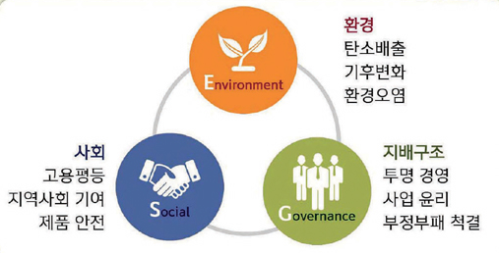
주제 선정 배경
ESG란?
환경(Environmental),사회(Social),지배구조(Governance)의 영문 첫 글자를 조합한 단어로, 기업 경영에서 지속가능성을 달성하기 위한
3가지 핵심 요소
21c, 변화하고 있는 기업의 핵심 목표
기존
미래
이윤 추구를 위한 기술 혁신
환경과 사회, 사람을 중시하는 가치 창출을 위한 ‘ESG 경영’

Slide 5

주제 선정 배경
ESG washing
ESG와 Greenwashing을 합친 용어
환경(E), 사회(S), 지배구조(G)의 각 성과지표 달성을 위한 실제 활동이나 개선은 하지 않으면서 노력하고 있는 것처럼 위장하는 것
ESG 지표가 공개되는 방법에 대해서 공식적으로 정해진 기준이 없음
기업들은 이러한 점을 악용하여 ESG 지표를 투자자들과 소비자들을 끌어오기 위한 마케팅 수단으로 활용

Slide 6
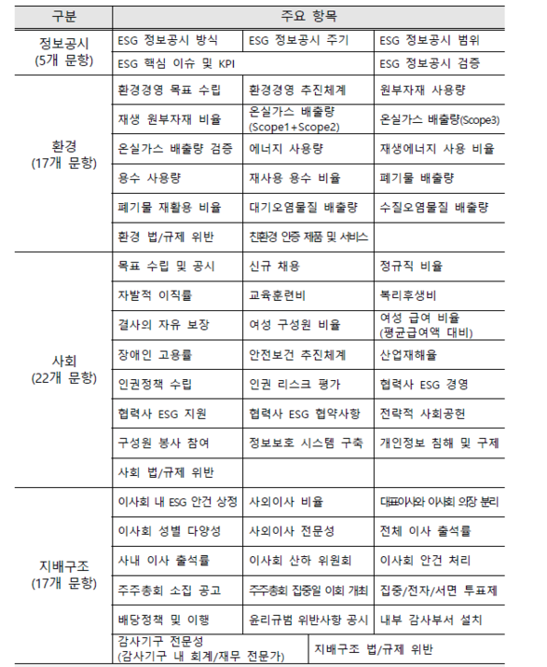
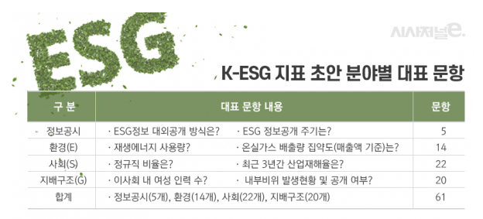
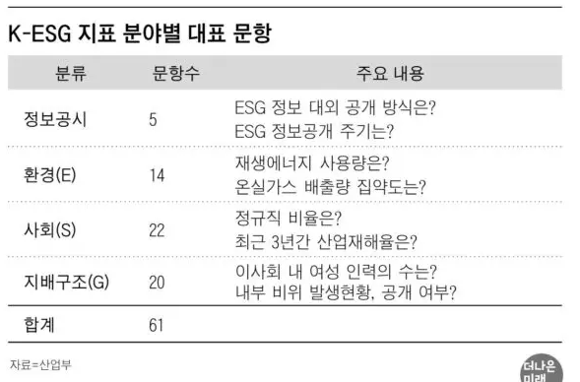
주제 선정 배경
모호한 기준을 바탕으로 매년 바뀌는 수많은 ESG 지표들
데이터 분석을 통한 가장 보편적인 ESG 평가지표 개발 필요성 재고
뉴스 데이터 분석을 통한 기업별 올바른 ESG 경영 실천을 위한 모니터링
Notes:
데이터 분석을 통한 가장 보편적인 ESG 평가지표 개발 필요성 재고
뉴스 데이터를 통한 기업별 올바른 ESG경영 실천을 위한 모니터링

Slide 7
데이터 수집과 전처리

Slide 8
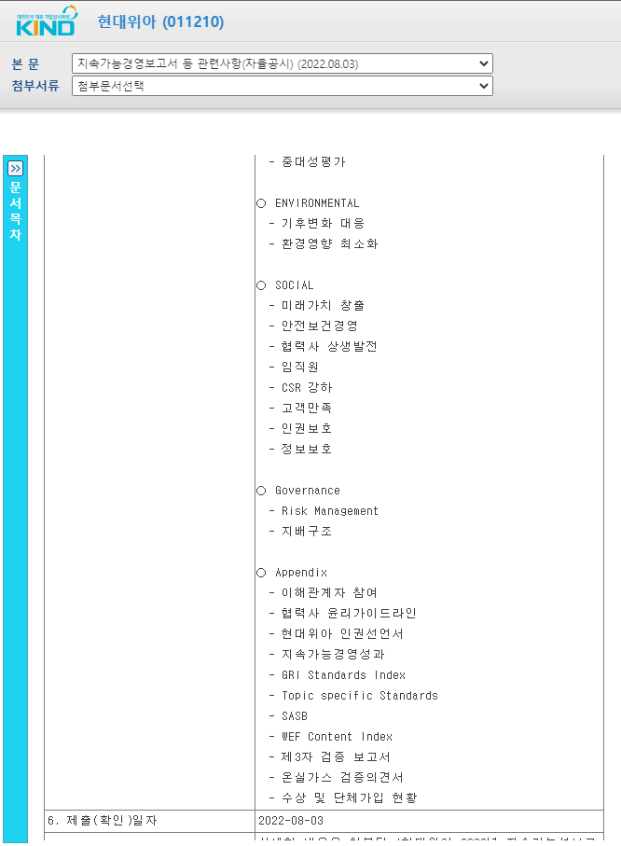
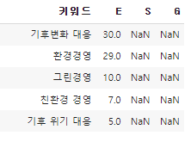
데이터 수집과 전처리
기업별 지속가능경영보고서에서 E, S, G에 속하는 키워드와 빈도수 산출
Notes:
E말고 S, G 각각 데이터도 추가

Slide 9
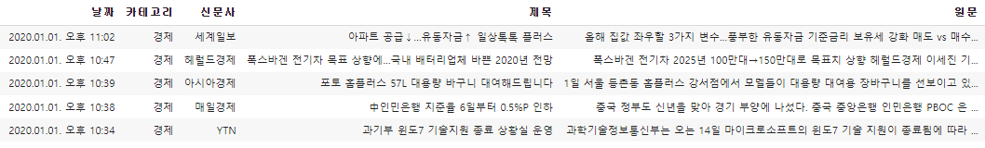
데이터 수집과 전처리
뉴스 데이터 수집
Korea News Crawler를 통한 뉴스 데이터 수집
Notes:
오픈소스 링크 추가

Slide 10

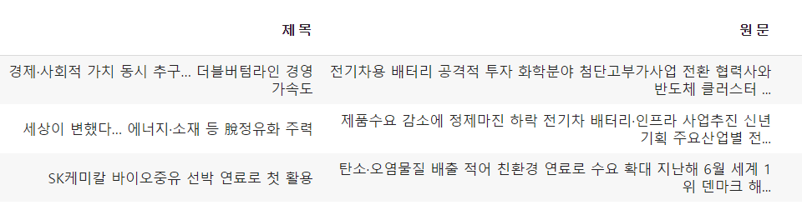
데이터 수집과 전처리
ESG 키워드에 따른 뉴스 추출
ESG / E / S / G 각각의 키워드
ESG 뉴스 산출

Slide 11
데이터 수집과 전처리
기업별 긍부정지수 산출
1
뉴스를 KSS 문장분리기를 통해 문장 단위 분리
2
ESG 키워드가 들어간 문장만 추출
3
문장을 형태소 단위로 잘라서 긍/부정 사전 제작
4
긍/부정 사전 단어가 해당 뉴스에 들어간 비율을 구해 긍/부정 지수 산출

Slide 12
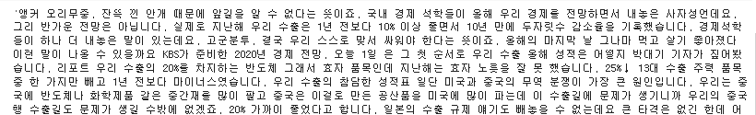

데이터 수집과 전처리
기업별 긍부정지수 산출
뉴스를 KSS 문장분리기를 통해 문장 단위 분리
뉴스
분리된 문장 단위
Notes:
kss 문장분리기 설명 추가해야되나?

Slide 13
데이터 수집과 전처리
기업별 긍부정지수 산출
ESG 키워드가 들어간 문장만 추출
분리된 전체 문장
그 중에서 ESG 키워드가 포함된 문장

Slide 14
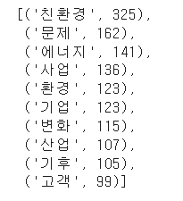
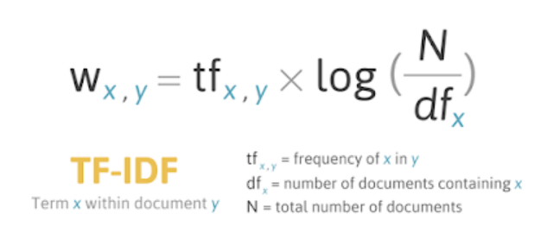
데이터 수집과 전처리
기업별 긍부정지수 산출
ESG 전용 긍부정사전 제작 - 데이터 전처리
Process
군산대 긍부정 사전을 통해 문장마다 긍부정 비율 산정
mecab형태소 분석기를 통한 명사 단어 추출
최소 2글자 단어 필터링
korean stopwords 파일을 통한 불용어 제거
TF-IDF 값 산출

Slide 15
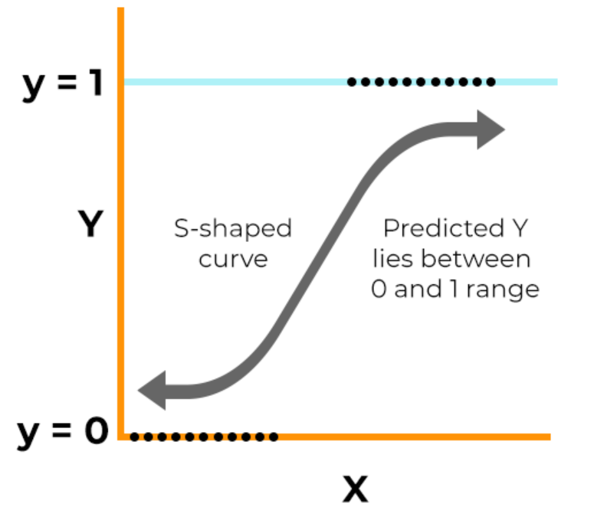
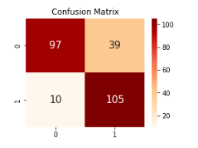

데이터 수집과 전처리
기업별 긍부정지수 산출
ESG 전용 긍부정사전 제작 - 모델링
Process
X = TF-IDF Vector
Y = 긍부정분류(긍정->1, 부정->0)
Logistic Regression을 통한 분류 모델 구현
model의 각 coef -> 단어의 긍부정지수로 산정
단어의 coef값이 0보다 클 시 긍정(1), 작을 시 부정(0)으로 재산정

Slide 16
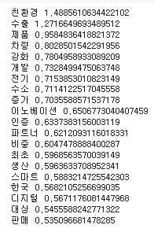
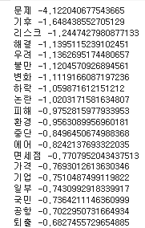
데이터 수집과 전처리
기업별 긍부정지수 산출
ESG 전용 긍부정사전 제작 - 긍/부정 단어 사전 구현
Process
단어의 coef값이 0보다 클 시 긍정(1), 작을 시 부정(0)으로 재산정
ESG 전용 긍부정사전 제작

Slide 17
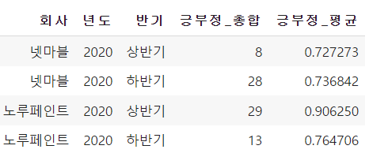
데이터 수집과 전처리
기업별 긍부정지수 산출
긍, 부정 사전 단어가 해당 뉴스에 들어간 비율을 구해 긍부정지수 산출

Slide 18
대시보드 소개

Slide 19
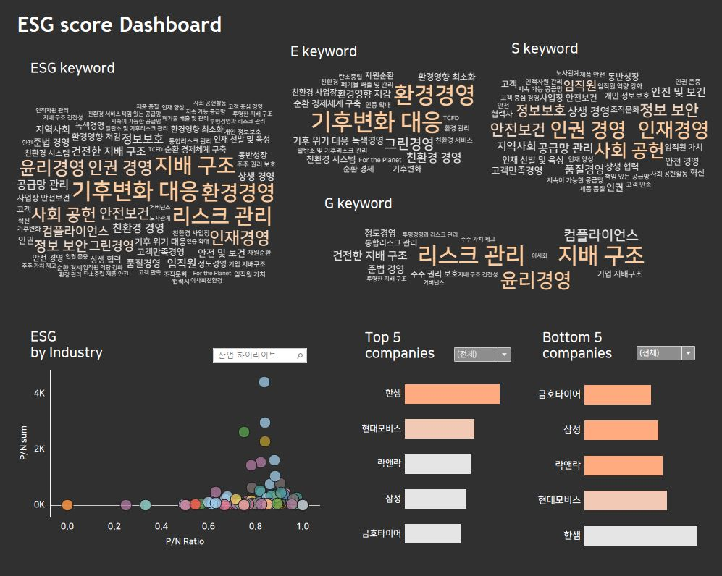
전체 대시보드
핵심 ESG 지표 선정 기준 표시
E/ S/ G 각각 어떤 키워드가 중요하게 여겨지고 있는지 빈도수에 따른 가중치를 부여해 WordCloud로 시각화

Slide 20
전체 대시보드
산업별 ESG 현황 파악
해당 기업과 산업의 ESG 지수에 따른 긍부정지수가 전체적으로 어느 위치에 있는지 산포도로 시각화
X축 - 기업별 긍부정평균
Y축 - 긍부정 총합

Slide 21
전체 대시보드
총 ESG 지수에 따른 회사별 순위
ESG가 가장 높은 상위 5개 기업, 하위 5개 기업 시각화를 함으로써 한눈에 ESG 위주의 경영을 실천하는 기업과 그렇지 않은 기업을 파악할 수 있음

Slide 22
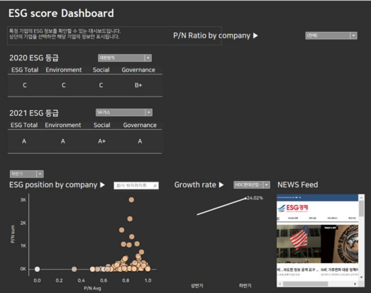
기업별 대시보드
기업별 최신 ESG 등급
한국기업지배구조원에서 제공하는 ESG 등급 표시

Slide 23
기업별 대시보드
기업별 긍부정 비율 시각화
0.5를 기준으로 1에 가까울수록 ESG 경영 전략을 포괄적으로 수립하고 있는 것으로 판단

Slide 24
기업별 대시보드
기업별 전반적인 ESG 현황 파악
해당 기업이 ESG에 따른 긍부정지수가 어느 위치에 있는지 산포도로 시각화
X축 - 기업별 긍부정평균
Y축 - 긍부정 총합

Slide 25
기업별 대시보드
사회 전반적인 ESG 관련 정보 실시간 업데이트
E
반기별 증감률 파악

Slide 26
결론 및 제언

Slide 27

결론 및 제언
ESG 중요 키워드 파악
산업별/기업별 ESG 경영 실천여부 확인
ESG 경영 관련 기업별 리스크 전략 수립에 대한 인사이트 제공

Slide 28
THANK YOU

